Slide 1
GX – XBRL Estela

Slide 2

Agenda
INTRODUCCIÓN
¿QUIÉNES SOMOS?
¿QUÉ OFRECEMOS?
CERTIFICACIONES
CLIENTES
REPORTES XBRL
VISUALIZACIÓN XBRL
CARACTERÍSTICAS
IMPLEMENTACIÓN

Slide 3

INTRODUCCIÓN
Alcance de Solución
1
Modelo de Información de EEFF y Notas en Excel (parte de la solución)
2
Lógica de Validación en el Software (Taxonomía y Validaciones adicionales)
3
Fácil de usar (mensajes de validación claros)
4
Permite validación en forma progresiva por varios usuarios
5
Modalidad Cloud con actualización en línea ante cambios del regulador

Slide 4









¿QUIÉNES SOMOS?
Somos Estela
8 PIONEROS
ECOSISTEMA DE COMPLIANCE
+1,470 M
+1.5k
¡Y pronto más!
FACTURA ELECTRÓNICA / EDI / BOVEDA FISCAL
Documentos electrónicos anuales
Implementaciones corporativas anuales
+11K
10
+700
+9
AUTORIZADOS
Clientes corporativos en la región
Aliados estratégicos
Estelars
PAC MX/ PAC PANAMÁ/ PAC RD/ PT COL / CHILE/ OSE & PSE/ PSE CR/
Países
Notes:
PAC (México)= Proveedor Autorizado de Certificación
PT (Colombia) = Proveedor Tecnológico
PSE (Perú) = Proveedor de Servicios Electrónicos
PAC (Panamá)= Proveedores Autorizados Calificados

Slide 5
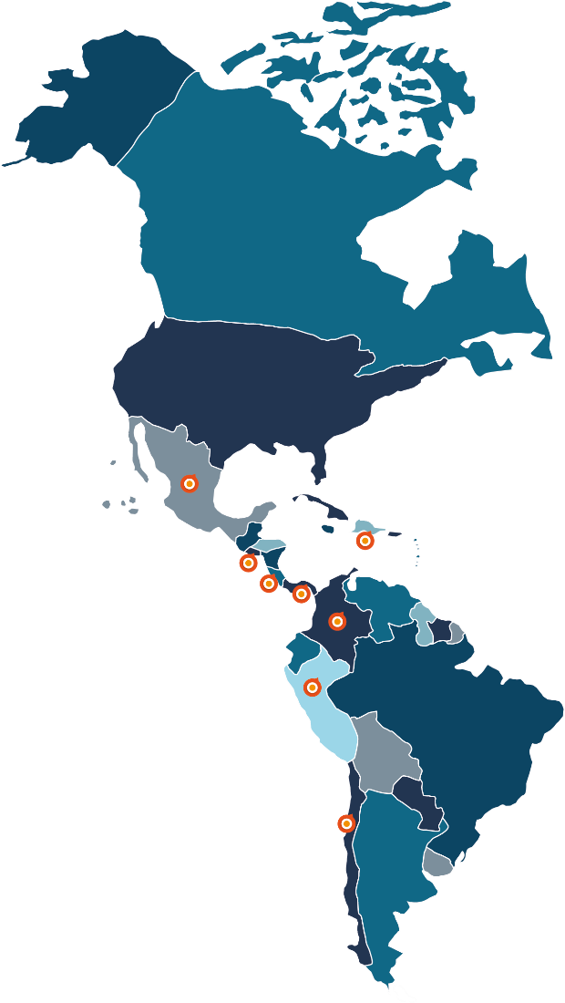




Proveedor Regional con Atención Local
¿QUIÉNES SOMOS?
1
Confianza
Pioneros en el proyecto de FE
México
2
Experiencia
República Dominicana
El Salvador
Más de 2,000 grandes clientes satisfechos
Panamá
Costa Rica
3
Funcionalidad
Perú
Colombia
Solución en todos los modelos operacionales
4
Soporte
Chile
Equipo local especializado

Slide 6











¿QUIÉNES SOMOS?
Principales Sectores
Manufactura
Retail
Servicios
Automotriz
Alimentos y Bebidas
Logístico
Entretenimiento
Financiero
Telcom
Tecnología

Slide 7









¿QUÉ OFRECEMOS?
Nuestro Diferencial
¿QUIÉNES SOMOS?
24
Cumplimiento con estándares mundiales de seguridad
Gestión de tecnología acorde a su necesidad
Disponibilidad de servicios para la gestión de sus CPE
Dedique su tiempo a la gestión de su negocio
Sea competitivo con las mejores soluciones del mercado
Rentabilice inversión, reduciendo costos tecnológicos
Información segura y disponible, administrada por expertos

Slide 8

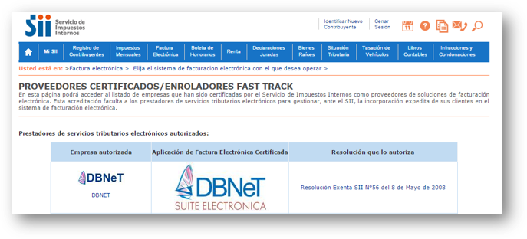

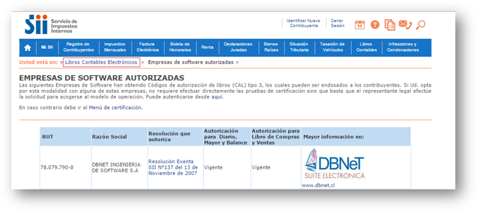
CERTIFICACIONES
TODO BAJO CONTROL
“WE HAVE YOU COVERED”
Autentificaciones
DTE
LVC - LEC

Slide 9























































CLIENTES
Confían en Nosotros

Slide 10

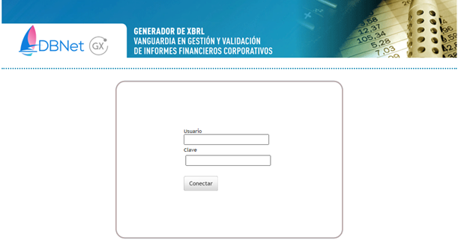

REPORTES XBRL
Generación para la CMF
Funcionalidad para la generación de los archivos XBRL de los Estados Financieros y sus notas IFRS definidas por las diversas Taxonomías publicadas por la CMF para todos los mercados en Chile, sean del mundo asegurador, comercio e industria, u otras entidades como las Cajas de compensación, Administradoras de Fondos.
“WE HAVE YOU COVERED”

Slide 11
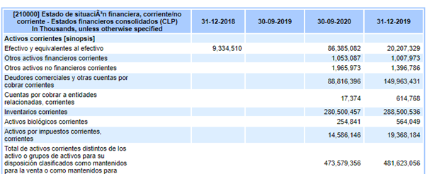
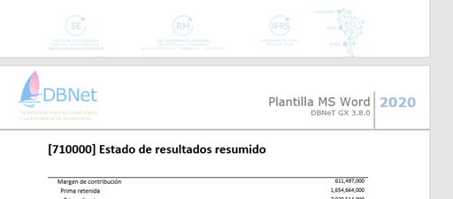
VISUALIZACIÓN XBRL
Generación de Información
Generación y visualización de XBRL en formato HTM y Word* para validar el contenido de la información generada en los reportes XBRL antes de reportar a la CMF.

Slide 12
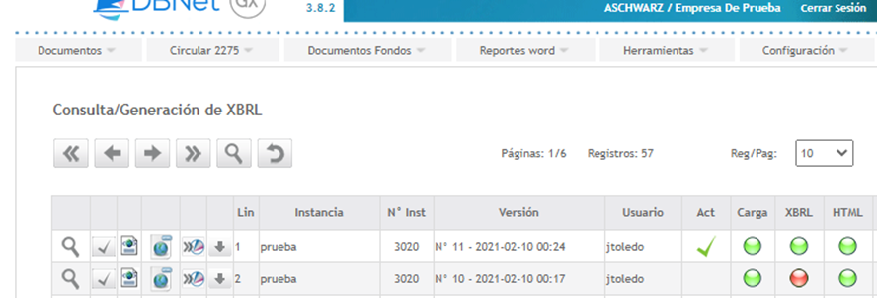
VISUALIZACIÓN XBRL
Multiusuario y Multiempresa
Estela GX es una solución multiempresa y multiusuario y multitaxonomías, pensada para una operación simple por parte del usuario.

Slide 13
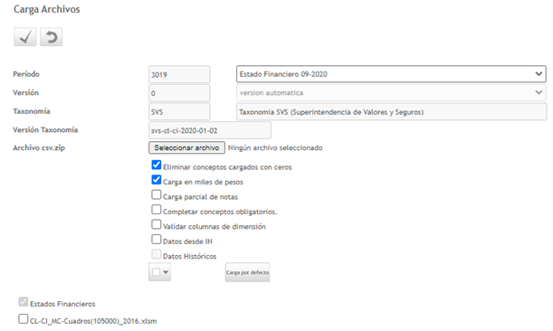
VISUALIZACIÓN XBRL
Formas de Carga de Información
Para facilitar la carga de la información al sistema, Estela GX permite incorporar las cifras en miles con 3 ceros en forma automáticas, eliminar los ceros que no se utilizan, autocompleta datos que son obligatorios, como también, permite la carga de los datos de periodos anteriores, facilitando el trabajo y reduciendo en forma importante los tiempos de carga.

Slide 14

CARACTERÍSTICAS
Datos Importantes
Orientado al usuario Contable Financiero
Fácil Adopción
Soporte especializado y personalizado
Sistemas en la Nube con la máxima seguridad
La experiencia de Estela en XBRL y su base instalada, han permitido identificar en forma práctica los requerimientos más relevantes de los usuarios y transformándolos en nuevas funciones y mejoras del sistema. Considerando el tamaño y diversidad de ésta, no hay otra solución que se acerque a su experiencia de uso.
La implementación de Estela GX se plantea sobre la base de que los usuarios de contabilidad y finanzas adquieren rápidamente autonomía en lo que respecta al ciclo completo de ingreso, carga y validación de información IFRS en los formatos vigentes de los esquemas de presentación de la CMF (taxonomías).
Los servicios de soporte de Estela GX fueron diseñados para que cada usuario cuente con el apoyo y asesoría para los envíos a la CMF permitiendo envíos de información financiera completos y en plazo.
Para los clientes que operan en nuestra nube, Estela trabaja con los servicios SAAS de AZURE, lo que garantiza trabajar con los máximos estándares internacionales de seguridad, acompañado de nuestras certificaciones ISO27001, garantiza que su información será tratada con la máxima confidencialidad y seguridad.

Slide 15








IMPLEMENTACIÓN
XBRL en 3 Pasos
1. Carga y Validación Información
2. Generación
XBRL
3. Envío a
CMF
Corrección información
CORRECCIÓN INFORMACIÓN
Paso 1: Validación OK
Genera XBRL
Valida XBRL
XLS: Plantillas
Carga Archivos (TXT, CVS)
Doc: Textos extensos
Datos
Configuración EMPRESA-PERIODO USUARIOS
Datos

Slide 16
NOMBRE ASESOR COMERCIAL | Xxxxxxx
EMAIL | Xxxxxxx
CONTACTO | Xxxxxxx
www.estela.com

